Slide 1
ONA TILI
6-sinf
MAVZU: PAYT RAVISHLAR.
O‘RIN RAVISHLARI

Slide 2
Berilgan so‘zlar ichidan ravishlari toping.
ohista
ertalab
ohista
yaxshi
ko‘p
birov
noiloj
yuzlab
ertalab
manman
arang
noiloj
ko‘p
arang

Slide 3
Qaysi gapda holat ravishi qo‘llangan?
A
Yaqinda test topshiramiz.
B
Onda-sonda kelib turadi.
S
S
Siz bilan yaqindan tanishmoqchiman.
D
Oz so‘z – soz so‘z.

Slide 4
TOPSHIRIQ
Erta-indin ta’til boshlanadi.
Ajdodlar yodi hamisha yodimizda.
qachon?

Slide 5
BILIB OLING!
Harakat va holatning bajarilish yoki bajarilmaslik paytini bildirib, “qachon?” so‘rog‘iga javob bo‘luvchi ravishlar payt ravishlari sanaladi.

Slide 6
endi
hozircha
so‘ngra
dastlab
Payt
ravishi
doimo
erta-indin
hamisha
qishin-yozin
hanuz
kecha-kunduz

Slide 7
PAYT RAVISHLARI
Akbar kechasi ishlaydi.
Avval o‘yla, keyin so‘yla.
Erta-indin o‘roq boshlanadi.

Slide 8
460-mashq
1. Keyin u yoqqa o‘tamiz, - deb o‘ng tarafdagi oynavand uyga ishora qildi.
2. Jiydazorga hozirgina keldim.
DIQQAT QILING!
Darsdan keyin seni kutib turaman.
Ko‘makchi

Slide 9
462-mashq
Asta-sekin, jim, endi, orqada, hozircha, yangicha, so‘ngra, bittalab, dastlab, qishin-yozin, uzun-uzun, eson-omon, erta-indin.
Payt ravishlari: endi, hozircha, so‘ngra, dastlab, qishin-yozin, erta-indin.

Slide 10
TOPSHIRIQ
avval
so‘ng
pastda
keyin
olg‘a
ichkarida
tashqariga
uzoqdan
yuqorida
quyiga
Qayerga?
Qayerda?

Slide 11
BILIB OLING!
O‘rin ravishlari harakat yoki holatning bajarilish yoki bajarilmaslik o‘rnini bildiradi.
Qayerga?, qayerda?, qayerdan? so‘roqlariga javob bo‘ladi.
Е

Slide 12
Ravishlarning sifat va otlardan farqi
O‘rin va payt ravishlarini payt va
o‘rin otlaridan farqlash lozim: yozda,
uyda – ot , yozin-qishin, yaqinda –ravish.
Sifat shaxs-narsaning belgisini
bildiradi.
Ravish harakat-holatning
belgisini bildiradi.
Ot
Ravish
Sifat

Slide 13
464-mashq
Gaplarni ko‘chiring, o‘rin ravishlarining tagiga chizib, izohlang.
1. Tashqariga chiqib G‘ofurjon boydan ketishga izn so‘radi.
2. Sherqo‘ziga ko‘zi oldidan nari ketishi uchun ruxsat bermay qo‘ydi.
..............
.....

Slide 14
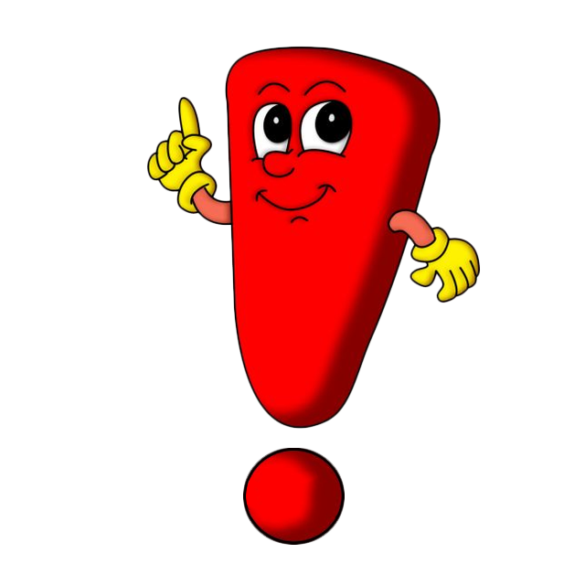
Payt ravishi va o‘rin ravishi
Ilgari bu joylar chakalakzor bo‘lgan.
Payt ravishi
Qo‘shin ilgari yurdi
O‘rin ravishi

Slide 15
Mustaqil bajarish uchun topshiriqlar:
463-mashq. Payt ravishlari qatnashgan maqol, topishmoq, tez aytishlar, xandalardan bilasizmi? Ularni daftaringizga yozing.
Payt ravishlarining tagiga chizing.
466-mashq. “Bizning mahalla” mavzusida matn tuzing. Unda ishlatilgan o‘rin ravishlariga izoh bering.
467-mashq. Ravishlarni topib, tagiga chizing.

